Slide 1
Front-end для приложения
Разработка на HTML + JavaScript + CSS
Требования как для мобильного сайта
Для стандартных вещей используем BitrixMobile API
Для обслуживания уникальных и сложных интерфейсов пишем собственные модули и структуру данных (при необходимости)
При необходимости модули снабжаем своим API

Slide 2
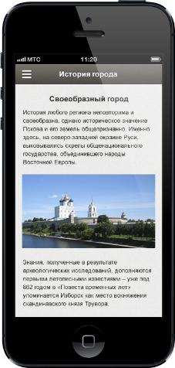
Начинаем с простого
Все обожают такие страницы:)
<h1>Своеобразный город</h1>
<p>История любого региона неповторима и своеобразна...</p>
<figure><img src="..."></figure>
<p>Знания, полученные в результате археологических исследований, дополняются...</p>

Slide 3
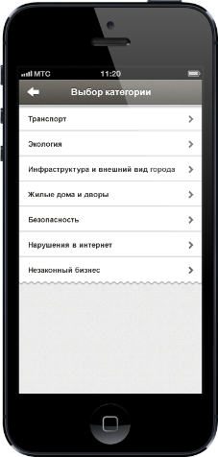
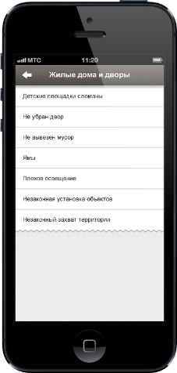
Первые сложности
Как делать переход?
Разные страницы?
Это позволяет BitrixMobile
Вложенные списки?
А для этого нужно создавать свой API

Slide 4
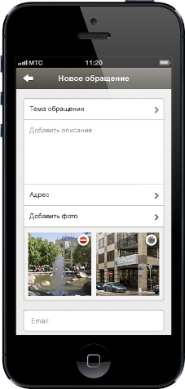
Сложности нарастают
Как показать процесс загрузки или удаления фотографии?
Начинается комбинирование BitrixMobile и собственных решений

Slide 5
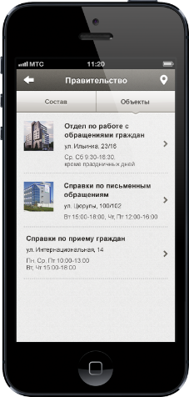
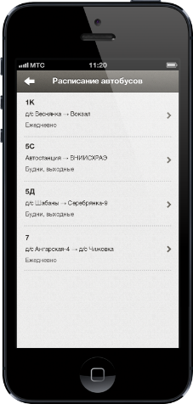
Апогей
Контент из разных источников
Набор иконок тоже отличается
Но…
Используется карта — набор интерфейсов одинаков

Slide 6
Разделы с картой
Список объектов
Карта
Прокладка маршрута
Описание объекта

Slide 7
Спасибо за внимание!
Вопросы?
Евгений Петров
e-mail: petroveg@gmail.com

